Slide 1
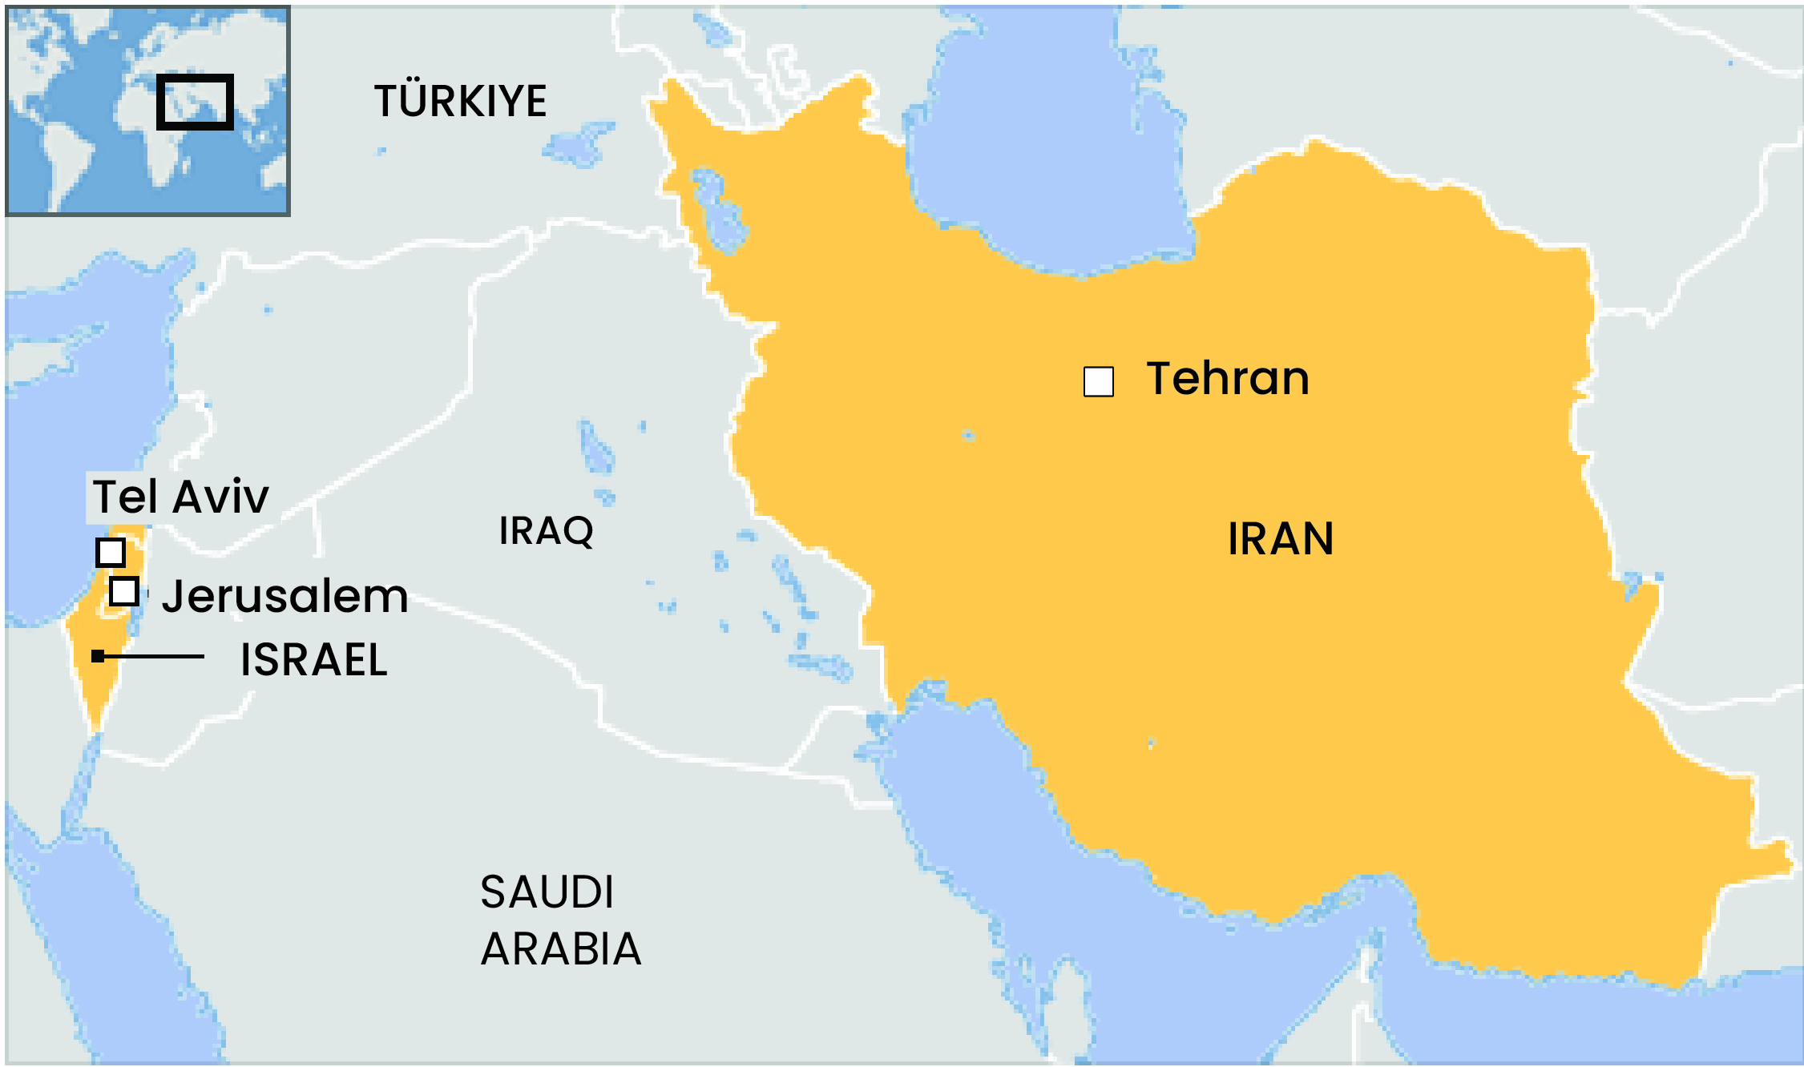
Prof. Ali Engin Oba
DERS 4
İran–İsrail Savaşı ve
ABD Müdahalesi
2025: Operation Rising Lion, Operation True Promise III ve Operation Midnight Hammer
Uluslararası Güncel Sorunlar · Tezsiz çevrimiçi yüksek lisans dersi
Görsel: İran–İsrail bölgesel haritası.
Hafta 4 · İran–İsrail Savaşı ve ABD müdahalesi
1
Notes:
Bu hafta, önceki üç derste kurulan tarihsel arka planın 2025’te doğrudan İran–İsrail savaşı ve ABD müdahalesiyle nasıl yeni bir aşamaya geçtiğini inceler. Amaç operasyonları kronolojik biçimde saymak değil, nükleer dosya, caydırıcılık, enerji güvenliği ve bölgesel düzen arasındaki bağlantıyı tartışmaktır.

Slide 2
Dört haftalık ders yolu
Dördüncü hafta, önceki üç haftanın tarihsel ve kurumsal birikimini 2025 savaşı üzerinden okur.
1 · 1953–1979
2 · 1979–2003
3 · 2003–2024
4 · 2025
Darbe, Şah ittifakı, devrim ve rehine krizi
Savaş, yaptırımlar, vekiller ve güvenlik ikilemi
Nükleer kriz, JCPOA ve maksimum baskı
Savaş, Hürmüz, ABD müdahalesi ve bölgesel sonuçlar
“
Bugünkü hedef: 2025 savaşını tekil bir kriz değil, uzun süreli düşmanlığın askerîleşmiş sonucu olarak okumak.
Hafta 4 · İran–İsrail Savaşı ve ABD müdahalesi
2
Notes:
Bu slayt ders serisinin bütünlüğünü gösterir. Dördüncü hafta, 1953 darbesinden 1979 devrimine, 1980’ler savaş hafızasına ve 2003 sonrası nükleer krize uzanan sürecin son aşamasıdır. Öğrencilere temel soruyu yöneltin: Bu savaş, bir “ani patlama” mı yoksa kurumsallaşmış güvenlik ikileminin sonucu mu?

Slide 3
2025’e giden yol: kriz nasıl tırmandı?
Nükleer dosya, vekil aktörler ve doğrudan saldırılar aynı kriz alanında birleşti.
Nükleer eşik
Bölgesel cepheler
Diplomatik tıkanma
IAEA, Haziran 2025 öncesinde İran’ın yüksek düzeyde zenginleştirilmiş uranyum stokunun ciddi yayılma riski yarattığını vurguladı.
Gazze savaşı sonrası Lübnan, Yemen, Irak ve Suriye hatlarındaki gerilim İran–İsrail rekabetine eklemlendi.
Nükleer müzakerelerde güven kaybı ve denetim krizleri askerî seçeneğin siyasi maliyetini düşürdü.
“
Savaşın zemini yalnızca nükleer program değil; nükleer programın bölgesel güvenlik mimarisi içinde nasıl okunduğudur.
İsrail okuması
İran okuması
ABD okuması
Nükleerleşme + füze kapasitesi = varoluşsal risk
Saldırılar + yaptırımlar = rejim güvenliği tehdidi
Yayılmayı önleme + bölgesel caydırıcılık
Hafta 4 · İran–İsrail Savaşı ve ABD müdahalesi
3
Notes:
Kaynaklar: IAEA’nın Haziran 2025 Kurul açıklamaları ve Reuters’ın 13–17 Haziran haberleri. Vurgu, tırmanmanın tek bir nedenden değil, nükleer eşik algısı ile bölgesel çatışmaların üst üste binmesinden doğduğudur.

Slide 4
Operation Rising Lion: İsrail’in önleyici saldırısı
13 Haziran 2025’te İsrail, İran’ın nükleer ve askerî altyapısına karşı geniş çaplı bir operasyon başlattı.
Hedef seti
Operasyonel mantık
Siyasi mesaj
Stratejik risk
Nükleer tesisler
Balistik füze altyapısı
Hava savunma sistemleri
Komuta-kontrol merkezleri
İran’ın kapasitesini zamansal olarak geciktirmek; İsrail’in bölgesel caydırıcılığını yeniden üretmek.
İsrail, nükleer eşiğin diplomasiyle yönetilemeyecek kadar yakınlaştığını ileri sürdü.
Saldırı, İran’ı doğrudan misillemeye zorlayarak savaşı bölgesel bir krize dönüştürdü.
“
Önleyici saldırı mantığı, kısa vadede kapasiteyi zayıflatırken uzun vadede tehdidin siyasi anlamını derinleştirebilir.
Nükleer
Füze
Hava savunma
Komuta
Caydırıcılık
Hafta 4 · İran–İsrail Savaşı ve ABD müdahalesi
4
Notes:
Reuters 13 Haziran 2025, İsrail’in nükleer tesisleri ve üst düzey askerî komutanları hedef aldığını bildirdi. Bu slaytta operasyonu “başarılı/başarısız” diye değil, önleyici savaş mantığı açısından tartışın. Öğrencilere şu soru sorulabilir: Bir kapasiteyi geciktirmek, tehdidi ortadan kaldırmakla aynı şey midir?

Slide 5
Operation True Promise III: İran’ın misillemesi
İran, saldırıları doğrudan İsrail’e yönelen füze ve İHA dalgalarıyla yanıtladı.
Araçlar
Amaçlar
Sınırlar
Sonuç
Balistik füzeler
Seyir füzeleri
Kamikaze İHA’lar
Çok dalgalı saldırı düzeni
Caydırıcılığı restore etmek
İç kamuoyuna kararlılık göstermek
Bölgesel ortaklara güven vermek
Hava savunma katmanları
ABD desteği
Bölgesel hava sahası kısıtları
Tırmanma maliyeti
Savaş, gölge rekabetten doğrudan devletler arası ateş teatisine geçti.
“
İran’ın misillemesi yalnızca askerî değil; “vurulabilir ama karşılıksız kalmaz” mesajını taşıyan bir prestij ve rejim güvenliği hamlesiydi.
Hafta 4 · İran–İsrail Savaşı ve ABD müdahalesi
5
Notes:
Reuters 13–19 Haziran 2025 haberleri İran’ın İsrail’e füze ve İHA saldırıları düzenlediğini, bazı saldırıların İsrail hava savunmasını aştığını aktardı. Burada İran’ın kapasite gösterisiyle tırmanmayı kontrol etme çabasını birlikte ele alın.

Slide 6
Operation Midnight Hammer: ABD’nin doğrudan müdahalesi
22 Haziran 2025’te ABD, Fordow, Natanz ve İsfahan’daki nükleer hedeflere saldırdı.
Fordow
Natanz
İsfahan
Araçlar
Derin ve sertleştirilmiş uranyum zenginleştirme tesisi; operasyonun sembolik merkezi.
Zenginleştirme altyapısı ve yeraltı salonları; İsrail saldırılarında da merkezî hedef.
Uranium conversion ve yakıt üretimiyle ilişkili çok işlevli nükleer kompleks.
B-2 bombardıman uçakları
GBU-57 MOP
Tomahawk füzeleri
“
ABD müdahalesi, İran nükleer dosyasını diplomatik krizden doğrudan askerî karşı-yayılma dosyasına taşıdı.
ABD mesajı
İran mesajı
Bölgesel mesaj
Nükleer altyapıyı ağır biçimde geriletme
Egemenliğe açık saldırı ve savaş nedeni
ABD caydırıcılığının yeniden sergilenmesi
Hafta 4 · İran–İsrail Savaşı ve ABD müdahalesi
6
Notes:
CSIS, Operation Midnight Hammer’ın Fordow, Natanz ve İsfahan’ı hedef aldığını belirtir. ABD Savunma Bakanlığı operasyonun çok sayıda B-2 ve GBU-57 sığınak delici mühimmat içerdiğini açıkladı. Tartışma noktası: Bu, nükleer yayılmayı önleme mi, yoksa savaşın genişlemesi mi?

Slide 7
Hasar değerlendirmesi: geciktirme mi, söküp atma mı?
Savaş sonrası en kritik tartışma, İran’ın nükleer programının ne ölçüde geriletildiğidir.
IAEA hattı
ABD/İsrail hattı
İran hattı
Analitik sonuç
Natanz ve İsfahan’da hasar raporlandı; Fordow için ilk değerlendirmeler daha ihtiyatlıydı. Denetim güvenliği ve erişim sorunu büyüdü.
Operasyonların programı ciddi şekilde gerilettiği savunuldu; ancak hasarın süresi üzerinde farklı değerlendirmeler yapıldı.
Tahran, programın siyasi iradesinin ve teknik bilgisinin ortadan kaldırılamayacağını vurguladı.
Bilgi birikimi fiziksel tesisten daha kalıcıdır.
“
Askerî saldırılar tesisleri yıkabilir; ancak nükleer programı mümkün kılan örgütsel bilgi, motivasyon ve güvenlik kaygısını otomatik olarak yok edemez.
Hafta 4 · İran–İsrail Savaşı ve ABD müdahalesi
7
Notes:
IAEA açıklamaları, Reuters haberleri ve CSIS değerlendirmeleri hasarın önemli fakat stratejik sonuçlarının tartışmalı olduğunu gösterir. Bu slaytta öğrencilerle şu ayrımı kurun: fiziksel kapasite, teknik bilgi ve siyasi motivasyon.

Slide 8
Al Udeid saldırısı ve ateşkes diplomasisi
İran’ın Katar’daki ABD üssüne saldırısı, tırmanmayı sınırlı tutan kontrollü misilleme olarak okundu.
İran’ın yanıtı
Kontrollü tırmanma
Ateşkes
23 Haziran’da İran, Katar’daki Al Udeid hava üssüne füze saldırısı düzenledi; Reuters’a göre can kaybı yaşanmadı.
Saldırının ölçeği ve önceden bildirim iddiaları, doğrudan ABD savaşını sınırlama çabası olarak yorumlandı.
24–25 Haziran’da Trump’ın duyurduğu ateşkes kırılgan da olsa yoğun çatışmayı durdurdu.
“
Ateşkes, çatışmanın nedenlerini çözmedi; sadece tarafların maliyet hesabında geçici bir denge noktası yarattı.
Misilleme
Sinyal verme
Arabuluculuk
Ateşkes
Kırılganlık
Hafta 4 · İran–İsrail Savaşı ve ABD müdahalesi
8
Notes:
Reuters 23 Haziran 2025, İran’ın Al Udeid’e füze saldırısının can kaybına yol açmadığını, Trump’ın bunu “zayıf yanıt” olarak nitelediğini ve barış çağrısı yaptığını aktardı. Ateşkes slaytında diplomasiyi başarı hikâyesi olarak değil, maliyetli tırmanmanın geçici yönetimi olarak sunun.

Slide 9
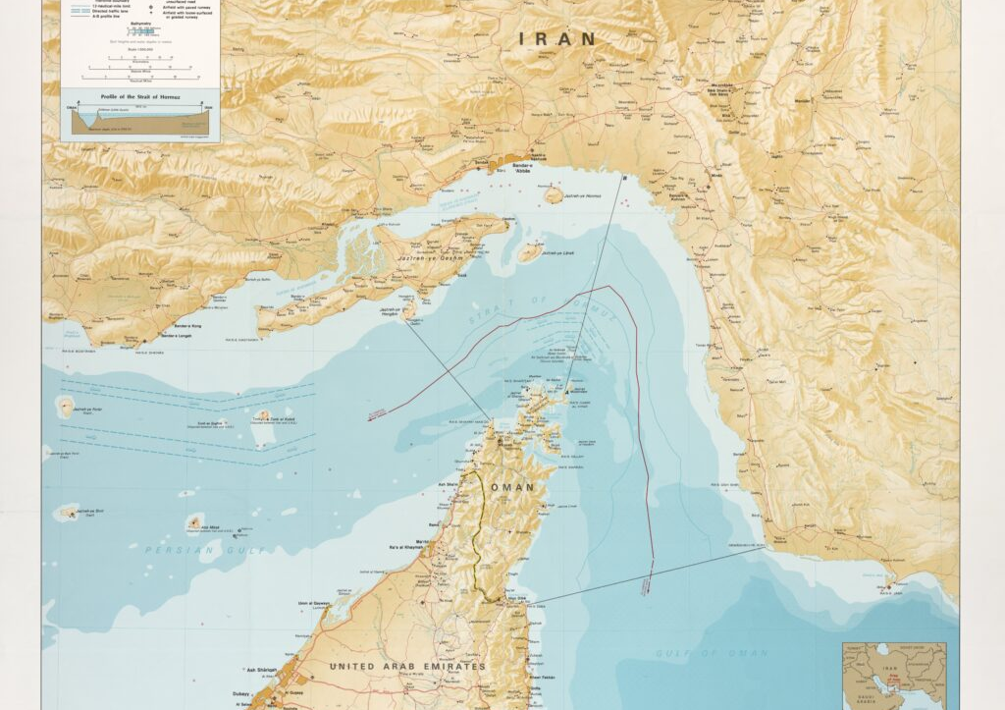
Hürmüz Boğazı: savaşın küresel ekonomik siniri
Enerji güvenliği, savaşın bölgesel sınırları aşarak küresel piyasaları etkilemesinin ana kanalıdır.
Stratejik darboğaz
Caydırıcılık aracı
Basra Körfezi petrol ve LNG ihracatı için Hürmüz kritik geçiş noktasıdır.
İran için kapatma tehdidi, doğrudan saldırı kadar politik baskı üretir.
Piyasa etkisi
Bölgesel sonuç
Risk primi, sigorta maliyetleri ve petrol fiyatları kriz algısına duyarlıdır.
Körfez monarşileri savaşın yayılmasından çok enerji akışının korunmasına odaklandı.
“
Hürmüz, İran’ın asimetrik gücünü küresel ekonomiyle bağlayan jeopolitik boğazdır.
Hafta 4 · İran–İsrail Savaşı ve ABD müdahalesi
9
Notes:
Hürmüz Boğazı, petrol ve LNG akışları nedeniyle yalnızca bölgesel bir deniz geçidi değil, küresel enerji güvenliğinin sembolüdür. Bu slaytta güvenlik çalışmalarında askeri, ekonomik ve deniz güvenliği alanlarının nasıl birleştiğini anlatın.

Slide 10
Küresel ve bölgesel tepkiler
Aktörlerin tepkileri, aynı krizin farklı stratejik öncelikler üzerinden okunduğunu gösterdi.
ABD
Avrupa
Rusya
İsrail’in güvenliği, İran’ın nükleer kapasitesinin sınırlandırılması ve caydırıcılık.
Ateşkes, diplomasi ve nükleer denetim rejimine geri dönüş vurgusu.
İsrail/ABD saldırılarını eleştiren söylem; İran’la diplomatik temasın sürdürülmesi.
Çin
Körfez
IAEA
Enerji güvenliği, bölgesel istikrar ve Hürmüz riskinin azaltılması.
Savaşın kendi topraklarına yayılmasını engelleme ve enerji ihracatını koruma.
Tesis hasarı, denetim güvenliği ve NPT yükümlülüklerinin sürdürülmesi.
“
Tepkilerdeki fark, uluslararası toplumun tek bir “kriz okuması”na sahip olmadığını; her aktörün kendi kırılganlığını merkeze aldığını gösterir.
Hafta 4 · İran–İsrail Savaşı ve ABD müdahalesi
10
Notes:
Bu slaytta ABD, Avrupa, Rusya, Çin ve Körfez ülkelerinin krizi farklı önceliklerle okuduğunu anlatın. Avrupa için denetim/diplomasi, Çin için enerji istikrarı, Körfez için savaşın yayılmasını önleme, ABD için caydırıcılık ve karşı-yayılma ön plandadır.

Slide 11
Uluslararası hukuk tartışması
Savaş, meşru müdafaa, önleyici saldırı ve nükleer tesislerin hedef alınması başlıklarında tartışma yarattı.
İsrail argümanı
İran argümanı
ABD argümanı
Eleştirel soru
Nükleer kapasitenin yakın ve varoluşsal tehdit oluşturduğu; saldırının önleyici meşru müdafaa olduğu savunuldu.
Saldırıların egemenliğe ve BM Şartı’nın kuvvet kullanma yasağına aykırı olduğu ileri sürüldü.
Operasyonun İran’ın nükleer silah altyapısını ağır biçimde sınırlama amacı taşıdığı belirtildi.
Yakın tehdit kanıtı olmadan önleyici saldırı, uluslararası hukuku genişletir mi yoksa aşındırır mı?
“
Hukukî tartışmanın kalbi şudur: “tehdit henüz gerçekleşmeden” kuvvet kullanımı hangi koşullarda meşru sayılabilir?
Hafta 4 · İran–İsrail Savaşı ve ABD müdahalesi
11
Notes:
Bu slaytta kesin bir hukuk hükmü vermek yerine tartışmanın eksenlerini açın: BM Şartı madde 2(4), madde 51, önleyici/ön alıcı meşru müdafaa ayrımı ve nükleer tesislerin hedef alınmasının insancıl hukuk boyutu.

Slide 12
Teorik okuma: güvenlik ikilemi, caydırıcılık ve sınırlı savaş
2025 savaşı, savunma hamlelerinin karşı tarafta saldırgan niyet gibi okunmasının çarpıcı örneğidir.
Güvenlik ikilemi
Caydırıcılık
Sınırlı savaş
İsrail’in güvenlik arayışı İran’da rejim tehdidi; İran’ın caydırıcılık arayışı İsrail’de varoluşsal tehdit olarak okundu.
Taraflar saldırıyı maliyetli kılmak istedi; ancak kapasite gösterileri tırmanmayı da hızlandırdı.
Yoğun askerî güç kullanıldı; fakat taraflar rejim değişikliği ya da topyekûn bölgesel savaştan kaçındı.
“
Savaş, realizmin güç ve güvenlik vurgusunu doğrularken, inşacı yaklaşımların tehdit algısı ve tarihsel hafıza vurgusunu da gerekli kılar.
Realizm
İnşacılık
Güvenlikleştirme
IPE
Güç dengesi ve caydırıcılık
Tehdit algısı ve kimlik
Nükleer dosyanın olağanüstüleşmesi
Enerji piyasaları
Hafta 4 · İran–İsrail Savaşı ve ABD müdahalesi
12
Notes:
Bu slayt teorik sentezdir. Öğrencilerin savaşı tek bir teorik açıklamayla değil, birden fazla düzeyde okuması amaçlanır. Realizm maddi kapasite ve caydırıcılığı açıklar; inşacılık tehdit algısının nasıl kurulduğunu; güvenlikleştirme ise nükleer dosyanın neden olağan diplomasi dışına çıktığını gösterir.

Slide 13
Okuma / izleme önerileri ve kaynakça
Sunumun dayandığı temel kaynaklar ve öğrenciler için ileri okuma önerileri.
Resmî kurumlar
Analiz ve düşünce kuruluşları
Haber ve akademik çerçeve
International Atomic Energy Agency. (2025). Director General statements and Iran verification reports.
U.S. Department of Defense. (2025). Operation Midnight Hammer briefings.
Congressional Research Service. (2025). Counterproliferation in U.S. Policy / Iran-related updates.
CSIS. (2025). What Operation Midnight Hammer means for Iran’s nuclear ambitions.
SIPRI. (2025). Middle East security and arms control assessments.
International Crisis Group. (2025). Iran-Israel escalation and regional diplomacy.
Carnegie Endowment. (2025). Consequences for IAEA monitoring.
Reuters. (2025). Israel-Iran war, U.S. strikes, Al Udeid retaliation and ceasefire coverage.
Jervis, R. (1976). Perception and Misperception in International Politics.
Waltz, K. (1979). Theory of International Politics.
Mearsheimer, J. (2001). The Tragedy of Great Power Politics.
Hafta 4 · İran–İsrail Savaşı ve ABD müdahalesi
13
Notes:
Kaynakça slaytı APA’ya yakın ders sunumu formatında hazırlanmıştır. Öğrencilere Reuters kronolojisini, IAEA teknik açıklamalarını ve CSIS/CRS analizlerini birlikte okumaları önerilebilir.

